Slide 1

《设计概论》第一课
认识设计与设计的历程
先理解设计为何产生，再理解设计如何从造物走向系统与时代。
本课主线
• 绪论：设计的缘起、功能、特征
• 第一章：自发设计到信息时代
• 课堂主线：教材逻辑 + 当下连接 + 未来提问
第1次课｜绪论 + 第一章｜160分钟
《设计概论》第1课·重做版
00
Notes:
这一页先把课程的边界交代清楚：今天不是讲软件技巧，也不是讲审美口味，而是从教材出发，建立一个能反复使用的设计判断框架。这页的核心结论是：先理解设计为何产生，再理解设计如何从造物走向系统与时代。图示阅读顺序请按“右侧三张图按从上到下、从古到今阅读”来带学生看，不要直接跳到结论。石斧、A380和移动终端并列出现，是为了强调对象尺度可以变化，但设计都围绕人的任务、约束和实现路径展开。这里最容易混淆的是：最容易混淆的是把“设计史”理解成风格史，把“设计概论”理解成名词背诵。讲到后半段时可以追问学生：如果只用一句话向外行介绍设计，你会先提“好看”、先提“解决问题”，还是先提“改变生活方式”带着这个总问题进入后续页面，学生就更容易理解为什么教材要从石斧讲起。

Slide 2
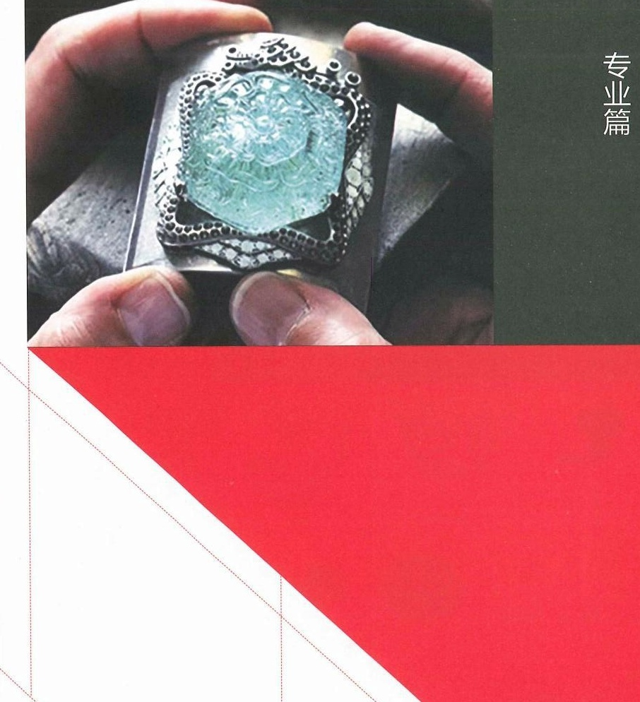
课程导航
这一课分成四个单元，每个单元解决一个判断问题
从“设计为什么出现”到“设计怎样发展”，每40分钟建立一层认识。
1
2
3
4
缘起
功能
特征
历程
讲授要点
• 单元一：设计从哪里开始
• 单元二：设计满足什么需求
• 单元三：设计活动有哪些基本特征
• 单元四：设计如何走到今天
课程路线图｜第1课总体结构
01
Notes:
这页的作用不是念目录，而是告诉学生今天四段内容之间的因果关系：先知道设计为什么存在，才能谈功能；先知道功能，才能谈特征；最后才看这些特征如何进入历史。这页的核心结论是：从“设计为什么出现”到“设计怎样发展”，每40分钟建立一层认识。图示阅读顺序请按“中间时间轴从左到右读，右侧章尾图作为视觉节奏转换”来带学生看，不要直接跳到结论。右侧图像不承担知识点本身，它承担的是课堂节奏中的“换气”功能，让学生准备进入第一单元。这里最容易混淆的是：学生常把四个单元看成四个独立知识点，而忽略它们其实是同一问题的不同层次。讲到后半段时可以追问学生：如果只允许保留一个单元，哪一个最能帮助你重新理解“什么是设计”接下来进入第一单元，先回答最根本的问题：设计从哪里开始。

Slide 3
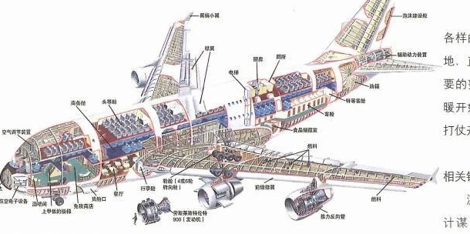
单元一｜问题引入
“设计”不等于“会画图”：先区分对象，再谈方法
设计既包括可见的物，也包括服务、流程、规则和系统安排。
单个成果
系统成果
可见对象
不可见安排
海报、椅子、建筑
展览系统、产品族
服务触点、界面流程
交通规则、治理机制
讲授要点
• 海报、产品、建筑当然是设计
• 排队规则、App流程、导视系统也是设计
• 只把设计理解成造型，会错过教材真正关心的问题
绪论·导入｜广义设计对象
02
Notes:
这一页要先帮学生拆掉一个常见误解：很多人一听设计，想到的只是画效果图或者做造型，但教材前两页就已经在用石斧和A380说明，设计处理的是“如何把目的变成现实”。这页的核心结论是：设计既包括可见的物，也包括服务、流程、规则和系统安排。图示阅读顺序请按“先看上方两张图，再看下方四格矩阵”来带学生看，不要直接跳到结论。石斧和A380不是为了做古今对比的装饰，而是用极端尺度差异提醒学生：广义设计对象可以很小，也可以非常复杂。这里最容易混淆的是：最容易混淆的是把“看得见的结果”当作设计本身，而忽略背后的流程、组织和规则同样被设计。讲到后半段时可以追问学生：如果学校要减少食堂排队时间，你觉得设计对象应该是椅子、海报，还是排队流程分清对象以后，就能回到教材的起点：人为什么会开始设计。

Slide 4
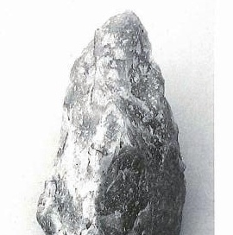
单元一｜设计的缘起
石斧告诉我们：设计的起点是问题，而不是风格
当身体能力无法完成任务时，人会设想工具、加工材料并验证使用。
1
2
3
4
发现困难
寻找材料
加工成形
投入使用
讲授要点
• 先有切割困难，后有工具设想
• 材料和形态都服务于目标
• 一次成功的使用会反过来固化方案
• 这就是设计活动最早的雏形
绪论·设计的缘起｜教材003页
03
Notes:
这里先按教材原始例子讲：原始人面对猎物时发现，仅靠牙齿和手脚无法高效完成切割，于是开始想办法创造工具。这不是审美冲动，而是生存任务逼出来的主动设想。这页的核心结论是：当身体能力无法完成任务时，人会设想工具、加工材料并验证使用。图示阅读顺序请按“左侧看石斧形态，右侧四步链从上到下读”来带学生看，不要直接跳到结论。石斧图不要只当成考古照片，它对应的是一个完整的设计过程：任务、材料、结构和使用体验在这里同时出现。这里最容易混淆的是：学生容易把石斧理解成“原始手工制品”，却忽略了它已经包含明确的目标、选择和验证。讲到后半段时可以追问学生：如果把石斧换成今天的剪刀、手术刀或厨房刀，哪些逻辑变了，哪些逻辑其实没有变理解石斧之后，再看A380就不会被技术规模吓住，因为底层逻辑是一样的。

Slide 5
单元一｜同一逻辑
从石斧到A380：尺度改变了，设计逻辑没有变
石斧
A380
任务单一
任务复合
复杂系统设计仍然从需求、约束、方案与实现出发，只是参与者和条件更多。
个人制作
团队协同
材料有限
技术体系复杂
原型直接验证
法规与仿真并行
讲授要点
• 目标：增强运力、改善航线能力
• 约束：机场尺度、结构、安全、成本
• 方案：机体、机翼、舱室与系统协同
• 结果：设计成为跨学科的系统工程
绪论·设计的缘起｜教材003—004页
04
Notes:
这页要把教材里最重要的一组对照讲透：石斧与A380看上去毫无关系，但两者都在回答同一个问题，即如何把人的需求变成可实现方案。不同的是，现代设计面对的变量、协作和风险大幅增加。这页的核心结论是：复杂系统设计仍然从需求、约束、方案与实现出发，只是参与者和条件更多。图示阅读顺序请按“先看右侧A380解剖图，再看左侧对照表”来带学生看，不要直接跳到结论。飞机解剖图的价值在于它把“系统设计”可视化了：结构、动力、舱室和运输目标不是分开的，而是互相牵连的。这里最容易混淆的是：容易误解成“大项目才算设计”。其实教材恰恰在说明，设计的本质不是规模，而是从目标到方案的整体组织。讲到后半段时可以追问学生：如果A380只追求大，而不考虑机场、维护和安全，它还能算成功设计吗这样一来，我们就能进入“设计”概念本身：它为什么会从造物扩展到更大的系统。

Slide 6
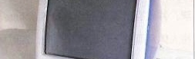
单元一｜概念演进
“设计”一词的现代含义，是从造物逐步扩展到问题解决
近现代以后，设计不再只指工艺与图案，而是指为实现目的所进行的设想、计划和方案。
1
2
3
4
工艺/图案
工业产品
服务体验
系统创新
讲授要点
• 早期更接近图案、布置与工艺美术
• 工业化让设计与生产、消费联系起来
• 当代定义扩展到过程、服务与系统
• 设计专业的核心转到“如何组织要素解决问题”
绪论·设计概念演进｜教材004页｜[当下1]
05
Notes:
这页既要尊重教材里的词源说明，也要接上当代定义。教师可以先讲 design 一词在早期更接近图案、布置和工艺，再讲工业革命以后它如何走向产品与社会服务，最后补充世界设计组织强调的战略性问题解决。这页的核心结论是：近现代以后，设计不再只指工艺与图案，而是指为实现目的所进行的设想、计划和方案。图示阅读顺序请按“下方时间轴按从左到右阅读，上方图墙作为“设计对象扩张”的直观证据”来带学生看，不要直接跳到结论。上方产品与界面图墙说明，今天的设计对象已经从单个器物延伸到软件、终端、服务接口和产品生态。这里最容易混淆的是：学生常把“设计扩大了”理解成“设计什么都能管”，其实更准确的说法是：设计需要面对更复杂的目标、关系与责任。讲到后半段时可以追问学生：如果今天让你解释设计，应该先说“漂亮的形式”，还是先说“为了实现目标而组织要素”理解概念扩展后，下一页就可以更系统地看设计究竟覆盖哪些层级。

Slide 7
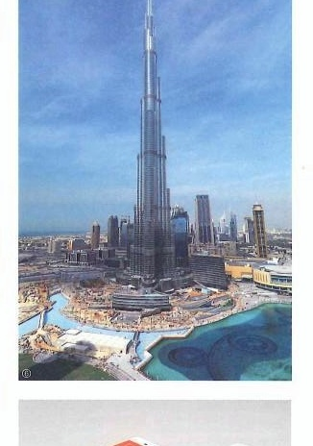
单元一｜范围层级
设计的范围可以分成四层：物品、过程、服务、系统
物品
过程
服务
同一个设计问题，既可能落在单件物品上，也可能落在行为流程与社会系统上。
系统
讲授要点
• 物品层：椅子、杯子、标志
• 过程层：下单、支付、生产、维护
• 服务层：导视、医疗、教育、平台体验
• 系统层：交通、能源、城市、组织机制
绪论·设计对象层级｜广义设计
06
Notes:
这页的目的，是把学生从“只盯着单件成果”的习惯里拉出来。教材已经提示设计不是单纯的工程，也不是单纯的艺术，而是围绕人的目的组织多种元素，所以必须用层级方式去理解对象。这页的核心结论是：同一个设计问题，既可能落在单件物品上，也可能落在行为流程与社会系统上。图示阅读顺序请按“同心层从内到外读，右侧城市图作为系统层案例”来带学生看，不要直接跳到结论。哈利法塔不只是建筑外观，它背后牵连结构、游客流线、运营、传播和城市地标系统，所以很适合用来说明系统层设计。这里最容易混淆的是：最常见的误解是把系统理解成“比物品更大”。其实系统不是尺寸概念，而是关系和反馈的概念。讲到后半段时可以追问学生：如果校园导视总让新生迷路，你觉得问题主要落在哪一层，是牌子本身、路径流程，还是服务系统确定对象层级以后，教材接下来就回到更根本的一点：所有这些设计为什么会发生。

Slide 8
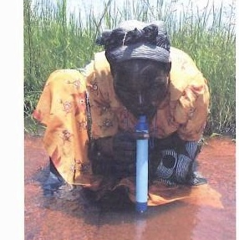
单元一｜需求
需求是设计的第一推动力，不是可有可无的前提说明
设计总是从人的生产与生活需求出发，没有需求就没有值得组织的方案。
生理
安全
交流
审美
情感
讲授要点
• 需求既有生存性的，也有社会性的
• 需求既有明确表达，也有情境中的隐含部分
• 不同需求会催生不同功能与对象
• 需求变化，设计也会不断更新
绪论·设计与需求｜教材004—005页
07
Notes:
这里要回到教材里那句非常关键的话：人类所有的设计都起源于人的需求。教师可以先解释，需求不是营销口号，而是人在具体场景中为了完成任务、降低风险、获得意义而产生的真实驱动力。这页的核心结论是：设计总是从人的生产与生活需求出发，没有需求就没有值得组织的方案。图示阅读顺序请按“右侧需求卡从上到下读，左侧案例图作为“极端场景需求”示例”来带学生看，不要直接跳到结论。生命吸管这个案例很适合讲需求，因为它不是为了风格创新，而是为了在缺乏安全饮水的环境中快速解决生存问题。这里最容易混淆的是：学生容易把需求理解成“用户说他想要什么”。教材其实是在提醒我们，需求比愿望更深，也比偏好更稳定。讲到后半段时可以追问学生：如果一个人说他想要更大的按钮，你觉得真正的需求可能是什么所以，下一页就要进一步区分：什么叫显性愿望，什么叫潜在需求。

Slide 9
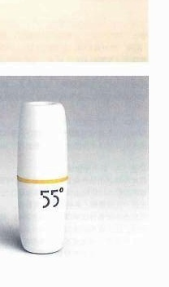
单元一｜显性与潜在
需求不等于愿望：要区分“用户说的”和“场景暴露的”
立即察觉
需观察发现
能说清
明确抱怨
场景不便
设计判断不能停留在口头表达，而要把行为、环境和约束一起纳入分析。
说不清
经验偏好
潜在风险
讲授要点
• 显性需求：用户能说出来
• 潜在需求：用户做得到但说不清
• 被忽视需求：边缘群体常常最先受到影响
• 设计定位来自综合判断，不是单一访谈答案
绪论·需求分析｜教材005页
08
Notes:
这页要让学生明白，真正的设计分析不会直接照抄一句“我想要什么”。很多需求只有在真实场景中才会暴露出来，比如强光、湿手、疲劳、行动不便等因素，都可能改变原本看起来合理的方案。这页的核心结论是：设计判断不能停留在口头表达，而要把行为、环境和约束一起纳入分析。图示阅读顺序请按“先读四格矩阵，再看右侧55°杯案例”来带学生看，不要直接跳到结论。55°杯的价值不在于数字本身，而在于它把“喝到适口温度的水”这个真实情境需求转成了具体设计方向。这里最容易混淆的是：容易混淆的是把“用户表达的偏好”当成“已经被验证的问题”。前者只是一条线索，后者需要情境证据。讲到后半段时可以追问学生：当学生说“我想要更炫的界面”时，教师能不能继续追问：你是想更快找到功能，还是想获得更新鲜的体验一旦理解显性与潜在需求的区别，我们就能进一步把它翻译成设计问题。

Slide 10
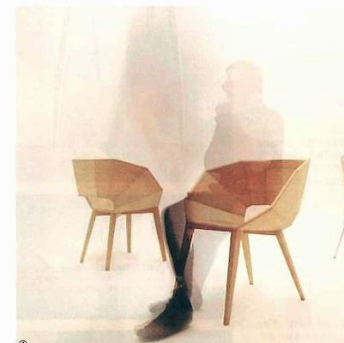
单元一｜问题定义
把“想要”翻译成“问题”：观察、归纳、定位、验证
设计不是马上出方案，而是先把模糊愿望改写成可分析、可验证的问题。
1
2
3
4
观察
归纳
定位
验证
讲授要点
• 观察真实行为与环境
• 归纳障碍、风险和机会
• 定位最值得改变的核心矛盾
• 用原型或示意图快速验证
绪论·问题定义｜课堂方法
09
Notes:
这页是给学生一个最小方法框架。很多初学者一上来就画效果图，但老师要强调，设计真正拉开水平差距的地方，在于问题定义是否准确，是否抓住了最值得被改变的那一层矛盾。这页的核心结论是：设计不是马上出方案，而是先把模糊愿望改写成可分析、可验证的问题。图示阅读顺序请按“先读上方四步链，再看下方扶手椅案例”来带学生看，不要直接跳到结论。扶手椅案例可以用来说明人体工学不是“做软一点”，而是通过观察坐姿、起身和支撑方式，把舒适问题转成可操作的结构问题。这里最容易混淆的是：学生最容易把“定位问题”误当成“缩小野心”。其实好的问题定义不是缩小，而是聚焦最关键的约束。讲到后半段时可以追问学生：如果课堂项目是改造教学楼入口，你第一步会观察什么，是人流、视线、天气，还是等待情绪第一单元到这里可以收束成一句话：设计总是在定义问题后才开始谈方案。

Slide 11
单元一｜小结
先定义问题，再谈方案，这是认识设计的第一条主线
从石斧到系统，设计都围绕“谁在什么场景下需要什么改变”展开。
问题
实现
目标
讲授要点
方案
• 对象尺度会变
• 参与者数量会变
• 技术条件会变
• 但问题—方案—实现的逻辑不变
单元一总结｜设计的起点
10
Notes:
这一页不要讲新知识，而是把前面十页的分散信息收成一条主线。教师可以提醒学生：不管是原始工具、工业产品还是今天的平台系统，设计都不是凭空产生，而是对现实困境的有目的回应。这页的核心结论是：从石斧到系统，设计都围绕“谁在什么场景下需要什么改变”展开。图示阅读顺序请按“中心循环图顺时针阅读，右侧深色图像只负责强化记忆点”来带学生看，不要直接跳到结论。这里不再上新案例，而是用深色页把“问题—目标—方案—实现”这条闭环钉住，便于学生后面反复调用。这里最容易混淆的是：学生容易在总结页放松，以为只是重复。其实这一页是在把零散概念压缩成可复述的判断句。讲到后半段时可以追问学生：如果让你现在概括设计的起点，你能不能避免只说“创意”或“审美”接下来进入第二单元：既然设计起于需求，那它究竟满足哪些需求。

Slide 12
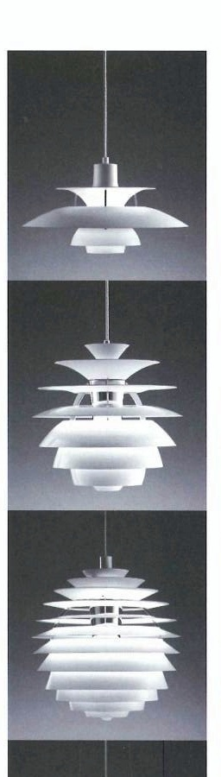
单元二｜设计满足什么需求
功能不是一个词，而是一组价值判断
教材把设计功能分成五个方面，这五类功能共同构成评价框架。
效率
舒适
美感
意义
体验
讲授要点
• 便利与效率
• 健康与舒适
• 新奇与美观
• 信息与意义
• 体验与情感
单元二导入｜功能框架
11
Notes:
进入第二单元时，教师要提醒学生：功能不是“能不能用”这么简单。教材把设计的作用分成五个方面，是为了让我们评价一个对象时，不只盯着操作，而能看到审美、信息和情感层面的价值。这页的核心结论是：教材把设计功能分成五个方面，这五类功能共同构成评价框架。图示阅读顺序请按“中间五张功能卡从左到右读，右侧灯具图作为视觉导入”来带学生看，不要直接跳到结论。PH灯具很适合放在这里，因为它同时牵涉照明效率、视觉舒适和审美表达，能预告后面“功能常常叠加”这一点。这里最容易混淆的是：学生常把功能和形式对立起来，以为功能只属于工程、形式只属于艺术。教材并不是这么分的。讲到后半段时可以追问学生：如果评价一件作品只说“好看”或“能用”，你觉得遗漏了哪些层面下一页先把五种功能整体铺开，再逐一解释。

Slide 13
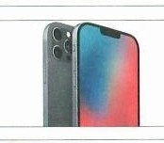
单元二｜整体框架
五种功能不是并列标签，而是观察设计价值的五个入口
便利与效率
健康与舒适
同一对象可以同时具有多种功能，不同课程案例只是强调的入口不同。
新奇与美观
信息与意义
体验与情感
讲授要点
• 效率对应任务完成
• 舒适对应身体与心理负担
• 美感对应吸引和审美满足
• 意义对应信息传达与文化表达
• 体验对应过程记忆和情绪感受
绪论·设计功能｜教材005—006页
12
Notes:
这一页的讲法是先总后分。教师可以告诉学生，教材不是让我们给每个对象贴单一标签，而是提供五个观察入口。很多优秀设计之所以成立，恰恰是因为它同时回应了多个层次的需求。这页的核心结论是：同一对象可以同时具有多种功能，不同课程案例只是强调的入口不同。图示阅读顺序请按“左侧五张功能卡按顺序读，右侧产品图墙负责提示功能叠加”来带学生看，不要直接跳到结论。移动终端图墙可以很直观地说明，一个产品往往同时牵涉操作效率、视觉吸引、信息组织和情感体验。这里最容易混淆的是：最常见的误解是把五种功能看成互斥关系，仿佛一个对象只能占其中一种。讲到后半段时可以追问学生：手机为什么既可以被评价为高效工具，也可以被评价为情感物件下面先借助马斯洛需求层次，把这些功能与更广泛的人类需求联系起来。

Slide 14
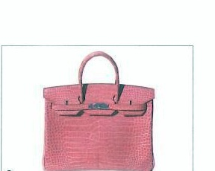
单元二｜需求层次
马斯洛需求层次能帮助我们理解：不同设计对应不同层次的满足
设计既回应生理与安全，也回应归属、尊重、求知、审美与自我实现。
自我实现
审美/求知
尊重
归属
安全
生理
讲授要点
• 低层需求强调生存与安全
• 中层需求强调归属、尊重和交流
• 高层需求强调求知、审美和自我实现
• 一个对象往往跨越多个层次
绪论·需求层次理论｜教材005页
13
Notes:
这里要把教材里的相关链接讲清楚，但不要把金字塔讲成死板排队表。教师可以强调：马斯洛的意义在于提醒我们，人不是只有生理任务，设计也因此不能只停留在最低层的可用性。这页的核心结论是：设计既回应生理与安全，也回应归属、尊重、求知、审美与自我实现。图示阅读顺序请按“先读右侧金字塔，再看左侧案例图”来带学生看，不要直接跳到结论。Birkin 手袋适合说明高层需求，因为它的价值不仅来自装东西的功能，还来自身份、审美和社会象征。这里最容易混淆的是：容易误解成“高层需求比低层更高级，所以更重要”。课堂上要提醒学生，设计判断必须回到具体对象和场景。讲到后半段时可以追问学生：一部手机为什么既能满足安全感，也能满足归属感甚至自我表达接下来开始逐一解释五种功能，先从最容易被理解的效率说起。

Slide 15
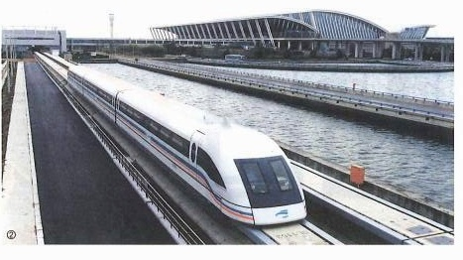
单元二｜便利与效率
效率不是单纯“更快”，而是更低的任务成本
设计通过减少时间、体力、认知和错误成本，让人更顺畅地完成任务。
旧方式
改进后
慢
快
高体力
低负担
经验驱动
流程优化
局部工具
系统协同
讲授要点
• 节省时间
• 降低体力负担
• 减少认知切换
• 降低失误概率
绪论·功能一｜教材006页
14
Notes:
讲效率时，不要只说速度。教材从日晷、手表、蒸汽机车到磁悬浮列车，其实都在说明同一件事：设计通过组织工具、结构和流程，降低了人完成任务的综合成本。这页的核心结论是：设计通过减少时间、体力、认知和错误成本，让人更顺畅地完成任务。图示阅读顺序请按“先看上方旧式与新式交通图，再看下方对照表”来带学生看，不要直接跳到结论。蒸汽机车和磁悬浮列车放在一起，是为了让学生看到效率提升不只是动力升级，还包含轨道、线路、运营与安全系统的更新。这里最容易混淆的是：学生容易把效率理解成“按钮越少越好”或者“动作越快越好”，却忽略学习成本、错误率和可靠性。讲到后半段时可以追问学生：如果一个系统速度更快，但更容易出错，它还算高效率设计吗功能的第二层不是更快，而是更安全、更舒适地使用。

Slide 16
单元二｜健康与舒适
设计不仅要能用，还要让身体和心理负担处在可接受范围
健康与舒适要求设计同时照顾身体尺度、感官体验、认知负荷和情绪状态。
身体
感官
认知
情绪
讲授要点
• 身体：尺寸、姿势、支撑
• 感官：温度、触感、光线、声音
• 认知：理解难度和操作负担
• 情绪：安全感、安心感与愉悦度
绪论·功能二｜教材006—007页
15
Notes:
这一页要把“舒适”从口语词变成分析框架。教材提到人体工学、材料质感和心理体验，教师可以进一步说明：舒适不是软一点、美一点，而是让身体、感官和理解过程都不被过度消耗。这页的核心结论是：健康与舒适要求设计同时照顾身体尺度、感官体验、认知负荷和情绪状态。图示阅读顺序请按“左侧看扶手椅，右侧四张舒适维度卡从上到下读”来带学生看，不要直接跳到结论。扶手椅的案例很好，因为它把坐姿支撑、起身动作和包覆感同时放进了一个对象里，学生能直观看到舒适并非单一指标。这里最容易混淆的是：学生容易把舒适理解成“没有刺激”。其实很多设计也会用适当张力换取记忆点，只是不能伤害基本安全与理解。讲到后半段时可以追问学生：如果一把椅子视觉上很前卫，但让人坐十分钟就疲劳，它应该怎样被评价第三类功能则把注意力从身体负担移向吸引力和美感。

Slide 17
单元二｜新奇与美观
吸引力很重要，但新奇不能代替可用性
第一眼吸引
长期愿意使用
新颖
可靠
新奇与美观能激发注意、好奇和审美满足，但必须与对象任务相协调。
惊喜
顺手
风格记忆
任务匹配
短期关注
长期价值
讲授要点
• 新奇能抓住注意力
• 美感能增强愿意接近与使用的可能
• 风格会传递时代与文化态度
• 只有与任务匹配时，审美价值才不会变成负担
绪论·功能三｜教材007—008页
16
Notes:
讲这一页时，要避免把美感讲成附属品。教材明确指出，对未知和新颖的好奇、对美的追求，都是人的真实需求，所以设计当然要回应它们，但不能只停留在“看起来不一样”。这页的核心结论是：新奇与美观能激发注意、好奇和审美满足，但必须与对象任务相协调。图示阅读顺序请按“先看左侧对照表，再看右侧手袋案例”来带学生看，不要直接跳到结论。Birkin 手袋既能说明审美与身份意义，也能提醒学生：当一个对象被过度消费为符号时，功能与文化判断会同时变复杂。这里最容易混淆的是：最常见的误解是把“有辨识度”直接等同于“好设计”，或者反过来把美感都看成多余装饰。讲到后半段时可以追问学生：一个第一眼极具吸引力的产品，如果长期使用体验很差，你会如何综合评价它设计的第四类功能转向更抽象的一层：它怎样让人读懂信息和意义。

Slide 18
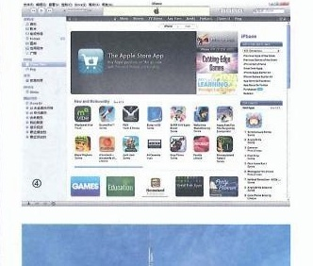
单元二｜信息与意义
设计让人读懂世界：它既传递信息，也组织文化意义
好的设计会帮助人感知、判断、行动，同时把某种价值观与文化气质表达出来。
信息可见
路径可懂
符号可识别
文化可解释
讲授要点
• 信息层：看见什么、先读什么、怎么操作
• 意义层：它代表什么、属于谁、传递何种态度
• 符号与形式会影响理解速度
• 文化语境会改变同一符号的解释
绪论·功能四｜教材008页
17
Notes:
这一页要把信息与意义分开讲。信息是让人看见、理解和行动，意义则是对象在文化与社会语境中代表什么。很多传达设计、包装设计和空间导视，正是在这两层同时发挥作用。这页的核心结论是：好的设计会帮助人感知、判断、行动，同时把某种价值观与文化气质表达出来。图示阅读顺序请按“先看下方应用界面，再从上到下读四层结构图”来带学生看，不要直接跳到结论。App Store 界面适合说明信息组织，因为层级、分类和入口顺序会直接影响理解速度；但它同时也在传达品牌的秩序感和价值观。这里最容易混淆的是：学生常把“传达信息”理解成把字放上去，忽略了层级、顺序、留白和符号系统本身也在说话。讲到后半段时可以追问学生：如果一个界面信息很多，但层级混乱，用户第一眼会发生什么最后一种功能更关注过程本身：使用之后留下什么感受与记忆。

Slide 19
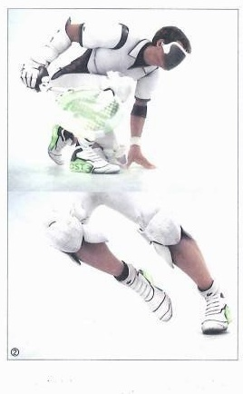
单元二｜体验与情感
“好用”还不够：体验决定人是否愿意回来再次使用
体验与情感关注的是整个接触过程中的节奏、记忆、愉悦、惊喜与认同。
回想
使用
理解
接触
讲授要点
• 体验是过程，不是单点功能
• 情感会影响记忆与复用意愿
• 设计可以触发惊喜、陪伴、认同与仪式感
• 体验良好并不等于一味娱乐化
绪论·功能五｜教材008—009页
18
Notes:
讲体验时，教师可以提醒学生：人不会只记住“是否完成任务”，还会记住整个过程给人的感受。教材引用情感化设计的思路，正是在说明设计如何影响记忆、态度和再次使用的意愿。这页的核心结论是：体验与情感关注的是整个接触过程中的节奏、记忆、愉悦、惊喜与认同。图示阅读顺序请按“左侧案例图先看，再按右侧循环图顺时针阅读”来带学生看，不要直接跳到结论。创新运动装备这样的概念案例，可以让学生理解体验并非只有娱乐，它同样关乎身体反馈、数据理解、参与感和未来想象。这里最容易混淆的是：学生容易把体验设计简单等同于“有趣”。实际上，安全、安心、可信和被尊重，同样是体验的重要组成部分。讲到后半段时可以追问学生：一次效率并不最高、但你依然记得很深的使用经历，通常是因为什么当五类功能放在一起时，我们会发现它们几乎从不单独出现。

Slide 20
单元二｜功能叠加
同一件设计，通常同时满足多种功能，而不是只占一个格子
PH灯具
效率
光效组织
优秀设计往往在效率、舒适、美感、意义与体验之间形成组合关系。
舒适
防眩与柔和
美感
造型经典
意义
现代主义象征
体验
长期记忆
讲授要点
• 单一功能只适合初步描述
• 真实对象总在多目标之间权衡
• 功能之间既可能协同，也可能冲突
• 设计评价因此需要比较而不是背答案
绪论·功能叠加｜教材009页
19
Notes:
这一页要把前面五类功能重新合并。教师可以用教材里的 PH 灯具说明，一件对象往往并不只服务一个目标：它既要照明、又要防眩、还要构成审美风格与时代态度，这才是设计评价真正复杂的地方。这页的核心结论是：优秀设计往往在效率、舒适、美感、意义与体验之间形成组合关系。图示阅读顺序请按“先看右侧灯具，再看左侧功能矩阵”来带学生看，不要直接跳到结论。PH 灯具的好处是它足够典型，学生容易在一个案例里同时看到技术逻辑和审美逻辑。这里最容易混淆的是：学生容易想找“唯一正确答案”，比如把对象归成某一种功能。实际上更重要的是判断功能之间如何平衡。讲到后半段时可以追问学生：如果一个产品的美感很强，但维护成本极高，你会怎样给出综合判断于是第二单元的结论就很清楚了：我们评价设计，必须看功能组合。

Slide 21
单元二｜小结
评价一个对象，不是只问“能不能用”，而是问它满足了哪些需求组合
五种功能共同构成设计判断框架，也是后面分析历史与案例时的通用工具。
效率
舒适
美感
意义
讲授要点
体验
• 效率
• 舒适
• 美感
• 意义
• 体验
单元二总结｜五种功能
20
Notes:
这一页是第二单元的压缩版总结。教师要把重点收束成一句话：设计评价不是二元的“能用/不能用”，而是多维的价值判断。后面谈特征和历史时，这套框架会反复派上用场。这页的核心结论是：五种功能共同构成设计判断框架，也是后面分析历史与案例时的通用工具。图示阅读顺序请按“左侧五张卡按顺序读，右侧图片只强化记忆锚点”来带学生看，不要直接跳到结论。延续 PH 灯具的案例，是为了帮助学生把功能叠加的理解固定下来，而不是重新开启新案例。这里最容易混淆的是：最容易忽略的是“意义”和“体验”这两项，很多初学者只盯着效率和外观。讲到后半段时可以追问学生：如果你现在评价一个校园空间，五种功能里你最容易漏掉哪一种接下来进入第三单元：既然设计承担这些功能，它为什么又不同于随意创作。

Slide 22
单元三｜设计活动的特征
设计不是随意创作，它有一组稳定的活动特征
教材把设计活动概括为目的性、受限性、创新性、审美性以及背景属性。
目的
限制
创新
审美
背景
讲授要点
• 先有目标
• 总有约束
• 必须创造性地回应
• 形式参与功能
• 背景决定边界
单元三导入｜设计活动的特征
21
Notes:
第三单元的任务，是把“设计是什么”从对象层面推进到活动层面。教师要让学生看到，设计之所以不是随意发挥，是因为它同时受到目标、限制、创新要求和社会背景的共同塑造。这页的核心结论是：教材把设计活动概括为目的性、受限性、创新性、审美性以及背景属性。图示阅读顺序请按“中间五张特征卡从左到右读，右侧章尾图承担节奏转换”来带学生看，不要直接跳到结论。这一页不用上新案例，核心是给学生一套后面可以套用的分析维度。这里最容易混淆的是：学生容易把“特征”理解成抽象定义，实际上它们都会直接影响方案判断。讲到后半段时可以追问学生：如果没有目标、没有限制、也不用承担后果，那还需要设计方法吗下面先讲第一项，也是最基础的一项：目的性。

Slide 23
单元三｜目的性
设计首先要回答：到底想改变什么
1
2
3
4
识别需求
明确目标
设定标准
组织方案
明确目标，是设计活动的第一个环节，也是后续选择技术、材料和形式的依据。
讲授要点
• 目标来自需求，而不是自我表达冲动
• 目标要能被验证，不能只停留在口号
• 目标不同，方案逻辑就不同
• 目标也决定评价标准
绪论·设计活动的特征｜教材010页
22
Notes:
这一页要把教材原文里的意思讲具体：设计的目的性，不是说“我大概想做一个东西”，而是说教师和学生必须清楚，究竟要改变哪种现状、达到什么结果、用什么标准判断是否成功。这页的核心结论是：明确目标，是设计活动的第一个环节，也是后续选择技术、材料和形式的依据。图示阅读顺序请按“左侧四步链从上到下读，右侧A380图负责把“目标复杂”这件事可视化”来带学生看，不要直接跳到结论。A380 的案例能帮助学生理解，当目标不只是“飞起来”，而是“增强运力、适配机场、保证安全”时，整个方案结构都会发生变化。这里最容易混淆的是：初学者最容易把“目标”写成空话，例如高端、大气、国际化，这些词无法直接指导设计。讲到后半段时可以追问学生：如果一个课题的目标写成“做一个好看的入口”，你觉得哪里还不够但设计不是只要有目标就够，因为它总在条件中发生，这就是下一页的受限性。

Slide 24
单元三｜受限性
所有设计都在条件中发生：材料、成本、时间、法规都会塑形
限制不是设计的敌人，而是把设计从空想拉回现实的边界条件。
材料
成本
时间
法规
文化
讲授要点
• 材料与工艺限制可实现性
• 成本与时间限制推进节奏
• 法规与安全限制底线
• 文化与环境限制社会接受度
绪论·设计活动的特征｜教材010—011页
23
Notes:
这页要帮助学生建立正确心态：限制并不是设计过程中不得不忍受的坏消息，而是设计能够真实落地的前提。很多方案失败，不是因为没有创意，而是因为忽略了材料、工艺、时间或制度边界。这页的核心结论是：限制不是设计的敌人，而是把设计从空想拉回现实的边界条件。图示阅读顺序请按“左侧案例图先看，右侧五类限制卡从上到下读”来带学生看，不要直接跳到结论。55°杯这个案例可以说明，哪怕是一个看上去简单的杯子，也要同时考虑材料导热、温度控制、使用安全和制造成本。这里最容易混淆的是：学生容易把限制理解成“束手束脚”，其实成熟方案往往是在限制中被逼出来的。讲到后半段时可以追问学生：如果你有一个非常新奇的想法，但预算和维护条件都不支持，它应该怎样调整在边界条件明确之后，真正拉开差距的就是设计如何进行有效改变，这就是创新性。

Slide 25
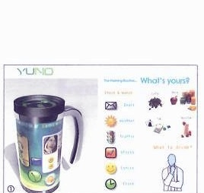
单元三｜创新性
创新不是单纯变样子，而是改变问题、结构、关系或使用方式
表面更新
实质创新
更像新款
改写行为
真正的创新要同时具备新颖性、有效性和可实施性。
视觉变化
关系变化
短期吸睛
长期有效
容易复制
具有方法价值
讲授要点
• 表层变化：只改外观
• 结构变化：改组织方式
• 关系变化：改人与物的互动
• 系统变化：改流程、服务和生态
绪论·设计活动的特征｜教材011—012页
24
Notes:
讲创新时，一定要把“新”与“有效”绑在一起。教材讨论创新性，不是鼓励为了新而新，而是强调设计能否对问题本身、结构方式和使用关系产生真正有价值的改变。这页的核心结论是：真正的创新要同时具备新颖性、有效性和可实施性。图示阅读顺序请按“先看左侧对照表，再看右侧概念产品图”来带学生看，不要直接跳到结论。Yuno 杯这种概念设计适合说明创新不只在外形，也可能在使用情境、信息提示和行为引导上做文章。这里最容易混淆的是：学生最容易把颜色、曲线或造型变化当成创新本身，却忽略真正的任务关系没有变。讲到后半段时可以追问学生：如果一个产品外形非常新，但使用方式、效率和体验都没有提升，它算不算实质创新创新之外，教材还特别强调审美性，因为形式从来不是中性的外壳。

Slide 26
单元三｜审美性
形式会参与功能：它影响理解、情绪、价值感和文化判断
审美不是附属外壳，而是设计如何被看见、被接近、被解释的一部分。
可见
可感
可理解
可认同
讲授要点
• 形式能引导视线和理解
• 形式能建立气质和情绪
• 形式能表达时代与文化
• 形式也可能制造误导与负担
绪论·设计活动的特征｜教材012页
25
Notes:
这一页要避免两个极端：一是把审美看成可有可无，二是把审美看成凌驾于功能之上的唯一标准。教材强调审美性，是因为形式会改变人如何理解对象、是否愿意接近，以及是否产生认同。这页的核心结论是：审美不是附属外壳，而是设计如何被看见、被接近、被解释的一部分。图示阅读顺序请按“先看上方两张对象图，再按下方四层结构图阅读”来带学生看，不要直接跳到结论。扶手椅和 Birkin 手袋放在一起，是为了提示学生：不同对象的审美作用不一样，但都在影响理解、情绪和价值判断。这里最容易混淆的是：学生常把审美理解成“好看”。实际上，清晰、协调、克制、庄重、轻盈，也都是审美判断的一部分。讲到后半段时可以追问学生：如果一个对象形式强烈到遮蔽了操作逻辑，它会给使用带来什么问题除了审美，设计还同时受经济、科技和文化背景的共同塑造。

Slide 27
单元三｜背景属性
经济、科技、文化三种背景，共同决定设计能走到哪里
技术可行
设计从不是孤立活动，它总在某个时代的技术能力、资源条件与文化气候中形成。
经济可持续
文化可接受
讲授要点
• 技术决定能否做成
• 经济决定能否持续
• 文化决定能否被理解和接受
• 时代变化会迫使设计重新调整
绪论·设计活动的特征｜教材012—013页
26
Notes:
这一页是把抽象背景说具体。教师可以告诉学生，很多方案并不是“逻辑错误”，而是超出了当时的技术能力、经济条件或文化接受范围。背景不是附带说明，而是决定设计边界的重要变量。这页的核心结论是：设计从不是孤立活动，它总在某个时代的技术能力、资源条件与文化气候中形成。图示阅读顺序请按“先看左侧三角结构，再看右侧城市案例图”来带学生看，不要直接跳到结论。像哈利法塔这样的项目，非常适合说明技术、资本、城市形象和文化传播如何在同一对象上汇合。这里最容易混淆的是：学生容易把背景理解成“课外知识”。其实它直接影响设计为何能出现、为何被接受、为何会失效。讲到后半段时可以追问学生：如果一个方案技术上能做、审美上也强，但运营成本极高，它还能长久存在吗当这些背景进入具体项目，设计就会变成多方协商的结果，而不是设计师一个人的决定。

Slide 28
单元三｜协商性
设计通常不是个人独奏，而是用户、委托方、制造者与社会共同作用的结果
越复杂的设计，越需要识别利益相关者和它们之间的冲突与协调。
维护者
设计对象
社会
设计师
制造方
用户
委托方
讲授要点
• 用户关心是否好用
• 委托方关心目标与成本
• 制造方关心工艺与交付
• 社会关心安全、伦理与外部影响
绪论·设计活动的特征｜教材013页
27
Notes:
这页要把“设计师个人创意”放回更大的关系网络中。教材谈到设计的社会属性时，实际上已经在提醒我们：任何方案都要面对不同角色的期待、资源和底线，复杂设计尤其如此。这页的核心结论是：越复杂的设计，越需要识别利益相关者和它们之间的冲突与协调。图示阅读顺序请按“先读右侧利益相关者图，再看左侧产品生态图”来带学生看，不要直接跳到结论。移动终端产品生态很适合说明协商性，因为它同时牵连用户、品牌、开发者、供应链、法规和售后系统。这里最容易混淆的是：学生容易以为协商就意味着妥协、平庸。其实好的设计往往是在冲突中建立更清晰的优先级。讲到后半段时可以追问学生：如果用户想要更多功能、企业想压缩成本、维护方希望更简单，你会先判断什么到这里，第三单元其实已经可以压缩成一句完整的设计判断句了。

Slide 29
单元三｜判断句
可以把绪论概括为一句话：设计是在约束中，用创造性方案满足人的需求
如果再补上一句，就是“并对结果与后果负责”。
需求
目标
约束
创造
讲授要点
责任
• 需求
• 目标
• 约束
• 创造
• 责任
单元三总结｜设计判断句
28
Notes:
这一页是第三单元的总收束。教师可以请学生先自己试着概括，再给出这句更完整的表达。重点不在背标准答案，而在于让学生知道哪些词不能缺：需求、约束、创造性方案和责任。这页的核心结论是：如果再补上一句，就是“并对结果与后果负责”。图示阅读顺序请按“左侧五张关键词卡按顺序读，右侧深色图版负责固定课堂记忆”来带学生看，不要直接跳到结论。这一页不再引入新案例，而是把前面所有案例压缩成一套可以反复复述的框架。这里最容易混淆的是：最容易漏掉的是“责任”二字。很多初学者会停在创意和实现，却忘了设计总会产生后果。讲到后半段时可以追问学生：如果把“责任”删掉，这句话会失去什么为了让这句话真正可用，下一页做一个小练习，把校园问题改写成设计命题。

Slide 30
单元三｜互动练习
把一个校园现象，改写成可操作的设计命题
练习的重点不是立刻提方案，而是把需求、目标、约束和评价标准写清楚。
1
2
3
4
观察现象
描述对象
写出目标
补充限制
讲授要点
• 现象：哪里不顺
• 对象：谁受影响
• 目标：想改变什么
• 限制：不能忽略什么
单元三互动｜问题改写练习
29
Notes:
练习的重点不是立刻提方案，而是把需求、目标、约束和评价标准写清楚。。这页是课堂互动页，教师先用一句话交代任务：请每组选择一个校园问题，例如食堂排队、楼层导视、共享空间噪音或雨天积水，用四步卡片改写成一句设计命题。组织方式是：3分钟小组讨论，1分钟写在便签上，教师随机抽两组口头汇报。预期学生回应应当集中在：预期学生能说出“谁在什么场景下遇到什么问题，我们希望在什么限制下把它改善到什么程度”。教师点评时不要急着给答案，而要沿着这些方向收束：点评时重点看目标是否可验证、限制是否真实、对象是否明确，避免空泛口号。这类练习的重点不是马上画方案，而是训练学生把模糊现象改写成清晰命题。

Slide 31
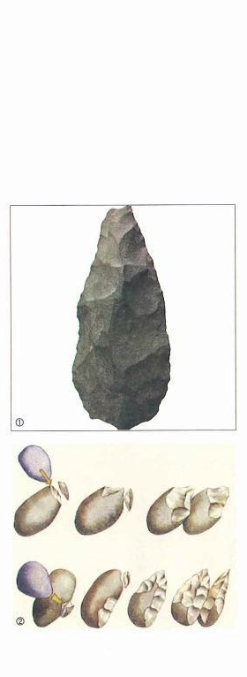
单元四｜设计如何走到今天
设计历程不是风格串烧，而是需求、技术与社会关系的阶段变化
教材把设计历程分成自发设计、自觉设计、手工艺时代、工业时代和信息时代。
1
2
3
4
5
自发
自觉
手工艺
工业
信息
讲授要点
• 自发设计
• 自觉设计
• 手工艺时代
• 工业时代
• 信息时代
单元四导入｜第一章时间轴
30
Notes:
进入历史部分时，教师要先把讲法定下来：我们不是按照装饰风格背名词，而是沿着“人的需求如何变化、技术如何变化、设计对象如何变化”这条线去理解每个阶段。这页的核心结论是：教材把设计历程分成自发设计、自觉设计、手工艺时代、工业时代和信息时代。图示阅读顺序请按“中间时间轴从左到右读，右侧石器图提示历史从生存问题开始”来带学生看，不要直接跳到结论。石器图在这里再次出现，不是重复，而是把历史起点钉回到最基础的生存任务。这里最容易混淆的是：学生很容易把设计史理解成“某某风格 + 某某大师”，却忽略背后的社会与技术转折。讲到后半段时可以追问学生：如果历史阶段真的只是风格变化，为什么教材一开始要强调生存、生产、工业和信息这些词下面先从第一阶段，也就是自发设计讲起。

Slide 32
单元四｜自发设计
自发设计：为了生存和生活，人类先学会把自然材料变成工具
这一阶段的核心不是风格成熟，而是围绕生存任务形成最早的造物经验。
1
2
3
4
生存压力
材料选择
打制加工
工具分化
讲授要点
• 从采集、狩猎到切割、防护
• 石器形态随任务分化
• 材料、工艺和形式都很原始
• 但已经出现目的、选择和改进
第一章·自发设计｜教材017页
31
Notes:
这页按教材原文讲最稳妥：远古时期的人类生存条件恶劣，必须通过采集、狩猎、切割和防护来维持生活，于是逐渐学会把石块加工成工具。重点不在考古细节，而在于“为了活下去而设计”的逻辑。这页的核心结论是：这一阶段的核心不是风格成熟，而是围绕生存任务形成最早的造物经验。图示阅读顺序请按“左侧看石器与打制图，右侧四步链从上到下读”来带学生看，不要直接跳到结论。这一页的两张石器图很重要，它们不仅说明对象本身，也说明打制方式和任务分化已经出现。这里最容易混淆的是：学生容易把原始工具理解成“无意识乱做”。教材恰恰在强调，这里已经有明确的目的和经验性改进。讲到后半段时可以追问学生：如果没有生存压力，人类还会这么早发展工具吗在这之后，设计开始从本能反应逐步走向带有礼制、秩序和象征的自觉阶段。

Slide 33
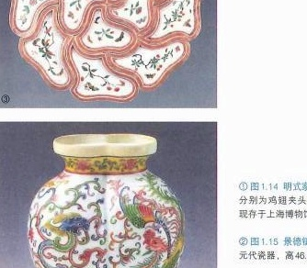
单元四｜自觉设计
自觉设计：造物开始承担礼制、秩序、象征与审美的任务
实用
礼制
象征
当社会结构变复杂，设计不再只解决生存，还开始表达权力、身份、信仰与文化秩序。
审美
讲授要点
• 对象不再只是工具
• 形式开始承担象征功能
• 社会制度进入造物逻辑
• 设计逐步带有主动规划意识
第一章·自觉设计｜教材018—020页
32
Notes:
这一页的讲法要从“为什么会变”切入。随着社会组织、信仰和等级秩序的发展，造物开始承载比生存更复杂的意义，因此设计也从单纯解决问题，走向兼顾礼制、象征和审美表达的阶段。这页的核心结论是：当社会结构变复杂，设计不再只解决生存，还开始表达权力、身份、信仰与文化秩序。图示阅读顺序请按“左侧四层结构从下到上读，右侧器物图作为象征性案例”来带学生看，不要直接跳到结论。彩瓷器物很适合放在这里，因为它们的价值早就不只是容纳功能，而是与工艺、礼仪、身份和审美判断缠在一起。这里最容易混淆的是：学生容易把“自觉设计”理解成突然出现专业设计师。更准确的理解是：社会意义越来越主动地进入造物过程。讲到后半段时可以追问学生：当一个器物既要用、又要体现身份与礼制时，设计判断会发生什么变化再往后，设计就进入了长时间的手工艺时代。

Slide 34
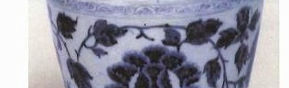
单元四｜手工艺时代
手工艺时代的设计：从实用走向艺术，但设计者与制作者仍高度合一
这一时期材料、工艺、装饰和地域文化高度结合，作品个性鲜明，但标准化能力有限。
优势
局限
个性强
产量低
责任直接
标准化弱
工艺精深
成本高
文化鲜明
复制难
讲授要点
• 工艺经验积累深厚
• 地域风格和材料特色明显
• 设计与制作常由同一体系完成
• 个性丰富但批量化能力弱
第一章·手工艺时代｜教材020—028页
33
Notes:
讲手工艺时代时，要让学生看到双重性：一方面，这一阶段的材料控制、工艺经验和地域风格都非常成熟；另一方面，设计与生产高度依赖个体经验，因此很难形成后来工业社会那种稳定批量。这页的核心结论是：这一时期材料、工艺、装饰和地域文化高度结合，作品个性鲜明，但标准化能力有限。图示阅读顺序请按“先看上方家具与瓷器，再看下方对照表”来带学生看，不要直接跳到结论。明式家具和青花瓷的组合很典型：前者强调结构和比例，后者强调工艺、纹样和器型，都能体现手工艺时代从实用走向艺术的特征。这里最容易混淆的是：学生容易只看到“精美”，忽略这套体系为什么难以支撑工业化时代的大规模需求。讲到后半段时可以追问学生：如果把今天的大众住房、交通和家电都交回手工方式，会遇到什么瓶颈为了更具体地理解这一阶段，下一页专门看两个教材案例。

Slide 35
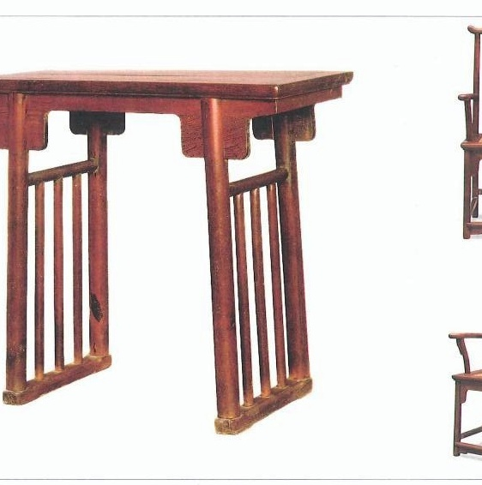
单元四｜案例对照
明式家具与瓷器说明：手工艺时代真正成熟的是结构、比例、工艺和纹样系统
好的手工艺设计不是“装饰多”，而是把结构秩序、材料理解和审美气质做成统一体。
明式家具
瓷器
结构
材料
工艺
审美
榫卯/支撑
手工精修/釉彩
木材/烧造
比例克制/纹样组织
讲授要点
• 明式家具：结构清晰、比例克制
• 青花瓷：器型、纹样与工艺一体化
• 共同点：功能与审美并进
• 差异点：一个偏结构，一个偏表面与工艺
第一章·手工艺案例｜教材027页
34
Notes:
这页适合做案例拆解。教师可以先看明式家具，让学生注意它的结构节制、比例关系和造型克制；再看瓷器，让学生理解器型、纹样、釉色和烧造工艺如何形成统一气质。这页的核心结论是：好的手工艺设计不是“装饰多”，而是把结构秩序、材料理解和审美气质做成统一体。图示阅读顺序请按“先看左侧大图，再按右侧矩阵逐项对照”来带学生看，不要直接跳到结论。这里的关键不是记住名称，而是学会用结构、材料、工艺和审美四个维度拆解对象。这里最容易混淆的是：学生最容易把手工艺时代理解成“多装饰就是好”。教材案例恰恰说明，很多经典对象反而非常克制。讲到后半段时可以追问学生：如果只保留外观轮廓，不保留工艺和比例关系，这些对象还能成立吗手工艺时代积累了丰富经验，但也逐渐暴露出难以满足大规模生产的限制。

Slide 36
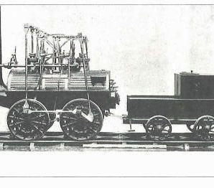
单元四｜工业革命
工业革命改变了设计的组织方式：设计与制作开始分离
1
2
3
4
图纸/方案
机器生产
标准件
批量流通
机器生产、标准化和批量化，把设计推向专业分工，也改变了评价重点。
讲授要点
• 机器替代部分手工过程
• 产品开始面向更大规模市场
• 标准件和流程控制变重要
• 设计师逐渐从工匠体系中分化出来
第一章·工业时代｜教材030页
35
Notes:
这页要抓住教材里最核心的制度变化：工业革命不仅让物品数量变多，更重要的是让设计和制作的关系发生了结构性变化。过去依赖工匠一体化完成的过程，开始被图纸、标准和机器生产分离开来。这页的核心结论是：机器生产、标准化和批量化，把设计推向专业分工，也改变了评价重点。图示阅读顺序请按“左侧流程图从上到下读，右侧蒸汽机车作为工业化象征”来带学生看，不要直接跳到结论。蒸汽机车放在这里，并不是要讲交通史，而是借它说明机器体系、精确制造和大规模流通如何重塑设计组织方式。这里最容易混淆的是：学生容易把工业化只理解成“机器更强”。其实更深的变化是分工、标准和市场规模的出现。讲到后半段时可以追问学生：如果没有标准化和分工，现代社会的大多数产品能不能稳定、大量地被制造出来工业化带来效率，也带来粗制滥造和形式危机，因此才会出现后续的改良与反思。

Slide 37
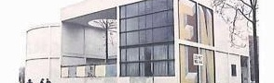
单元四｜改良与反思
从工艺美术到现代主义：现代设计不是突然出现，而是在反思工业化中形成
工业时代既释放了生产力，也引发形式混乱与质量问题，设计改革因此围绕“如何把工业做得更合理”展开。
1
2
3
4
工艺美术
新艺术
制造联盟
现代主义
讲授要点
• 工艺美术运动反思粗制滥造
• 新艺术运动寻找新形式语言
• 德意志制造联盟推动工业质量
• 现代主义逐步走向功能、结构与秩序
第一章·设计改革线索｜教材031页
36
Notes:
讲这一页时，教师可以把它看作包豪斯出现前的铺垫。工业化不是直线进步，它一边提高了产量，一边也制造了形式混乱与质量下降，所以19世纪末到20世纪初的设计改革，本质上是在寻找工业社会新的秩序。这页的核心结论是：工业时代既释放了生产力，也引发形式混乱与质量问题，设计改革因此围绕“如何把工业做得更合理”展开。图示阅读顺序请按“先看上方时间轴，再看下方两张案例图”来带学生看，不要直接跳到结论。茶壶和校舍案例分别代表对象尺度与建筑尺度，说明设计改革并不是局限在单一门类中发生。这里最容易混淆的是：学生容易把这些运动当作几个平行名词背诵，而忽略它们之间的历史递进关系。讲到后半段时可以追问学生：如果工业化已经足够高效，为什么19世纪以后还需要设计改革运动在这条线索中，最关键的转折点就是包豪斯。

Slide 38
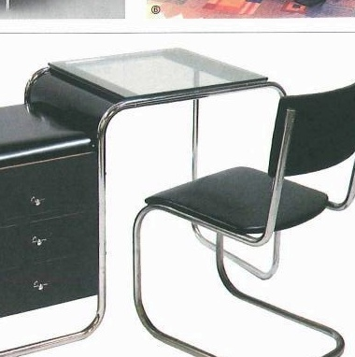
单元四｜包豪斯
包豪斯的重要性，不在于某种风格，而在于重新组织设计教育与设计观
包豪斯把艺术与技术的统一、面向人的目标和遵循客观法则的思想，推成了现代设计教育的转折点。
艺术 × 技术
以人为目的
遵循规律
基础训练
讲授要点
• 艺术与技术的新统一
• 设计的目的是人而不是产品
• 设计遵循自然与客观法则
• 基础训练与跨学科协同被系统化
第一章·包豪斯｜教材032页
37
Notes:
讲包豪斯时，要刻意避免把它简化成白墙黑字和极简风格。教材真正强调的是三个观点：艺术与技术的新统一、设计面向人的目的、以及设计必须遵循客观法则。这三点改变了现代设计教育的底层结构。这页的核心结论是：包豪斯把艺术与技术的统一、面向人的目标和遵循客观法则的思想，推成了现代设计教育的转折点。图示阅读顺序请按“左侧看钢管桌椅，右侧四张卡从上到下读”来带学生看，不要直接跳到结论。钢管桌椅之所以重要，不是因为它长得“现代”，而是因为它把新材料、结构逻辑和新的生活方式组织在了一起。这里最容易混淆的是：学生最容易把包豪斯误解成一种外观模板，仿佛只要做得黑白简洁就算包豪斯精神。讲到后半段时可以追问学生：如果只模仿包豪斯外观，却不理解它为什么强调基础训练和跨学科，它还剩下什么沿着这条现代设计线索，教材最后进入信息时代。

Slide 39

单元四｜信息时代
信息时代的设计：产品越来越像服务接口，体验与系统关系越来越重要
20世纪末以来，设计对象从单个产品扩展到界面、平台、数据、服务与产品生态。
1
2
3
4
个人电脑
移动终端
应用生态
服务平台
讲授要点
• 对象从硬件延伸到软硬件协同
• 使用关系比单件外形更重要
• 品牌、平台和生态成为新设计边界
• 设计开始深度介入信息组织与用户路径
第一章·信息时代｜教材032—033页
38
Notes:
这一页是把教材中关于信息时代的描述讲成一条演化线。教师可以借助苹果产品序列说明：设计不再只围绕一件硬件，而是围绕用户如何在不同设备和服务之间连续行动来组织体验。这页的核心结论是：20世纪末以来，设计对象从单个产品扩展到界面、平台、数据、服务与产品生态。图示阅读顺序请按“先看右侧产品图墙，再从左到右读时间轴”来带学生看，不要直接跳到结论。苹果产品图墙的价值在于，它把硬件、界面、应用与终端生态放在一起，学生能直观看到“对象扩展”的含义。这里最容易混淆的是：学生容易把信息时代理解成“屏幕变多了”。更重要的变化其实是产品、服务和系统的融合。讲到后半段时可以追问学生：如果今天只设计一台设备，而不考虑它如何连接服务与生态，会不会很快失去完整体验走到这里，教材历史部分并没有结束，它实际上把我们推向未来问题：信息时代之后怎么办。

Slide 40
单元四｜面向未来
未来设计会继续扩张，但判断标准会更严格：AI、可持续与系统治理都在进入设计
工具越来越强，并不意味着设计判断可以变弱；相反，责任、可持续与风险意识会变得更重要。
社会责任
技术能力
生态约束
讲授要点
• AI扩展方案生成能力，但带来可靠性与版权风险
• 可持续要求从全生命周期看设计
• 系统治理要求识别外部影响与反馈回路
• 未来设计更需要跨学科协同与判断能力
第一章收束｜[当下1][当下2][当下6][当下7]
39
Notes:
这一页是教材与当下的接口。教师可以明确告诉学生：未来设计不会否定教材，而是把教材中的需求、功能、约束和责任推向更复杂的场景。AI、可持续和系统治理，都是在重新放大设计师需要承担的判断任务。这页的核心结论是：工具越来越强，并不意味着设计判断可以变弱；相反，责任、可持续与风险意识会变得更重要。图示阅读顺序请按“先看上方两张未来导向案例图，再读下方三角结构”来带学生看，不要直接跳到结论。概念产品和运动监测装备放在这里，是为了提示学生：未来设计往往同时牵涉智能技术、行为数据与体验系统。这里最容易混淆的是：学生容易把“AI加入设计”理解成自动完成设计。事实上越是工具强，越需要人判断目标、边界和后果。讲到后半段时可以追问学生：如果AI可以瞬间生成很多方案，设计师最不能放弃的能力是什么最后一页把全课重新压缩，并布置真正能延续到下一课的作业。

Slide 41
第1课收束
把今天带走的，不是名词清单，而是一套可以反复使用的设计判断框架
先问需求，再看功能；再问目标、约束和责任；最后把对象放回历史与时代中理解。
问题链
功能框架
活动特征
历史阶段
讲授要点
• 框架一：问题 → 目标 → 方案 → 实现
• 框架二：五种功能
• 框架三：设计活动的特征
• 框架四：历史阶段与时代转折
作业：选择一个日常对象，写出其需求、功能组合、约束与时代特征
40
Notes:
最后一页要帮助学生从“听完很多内容”回到“手里有一套工具”。教师可以明确告诉学生，今天不是背完概念，而是拿到四个分析框架，以后看任何对象、空间、服务或系统，都可以沿这四条线去拆解。这页的核心结论是：先问需求，再看功能；再问目标、约束和责任；最后把对象放回历史与时代中理解。图示阅读顺序请按“左侧四张总结卡从上到下读，右侧深色图版帮助课堂收束”来带学生看，不要直接跳到结论。这一页不再补充新案例，而是把全部内容压成可执行作业，让学生把框架带回自己的观察对象里。这里最容易混淆的是：学生最容易在结课时只记住几个案例名字，却忘了真正要掌握的是分析方法。讲到后半段时可以追问学生：如果下一节课让你分析一个日常产品，你准备先从哪一条框架开始下手这份作业会直接成为第二课进入产品设计时的起点。

